Slide 1

Maisto produktų energetinės vertės nustatymas
Respublikinis konkursas
„Fizikos bandymai aplink mus“
Darbą parengė: Nojus Sakalauskas, Jonas Rimantas, IIu klasė
Darbo vadovė: Alminutė Martūnienė

Slide 2
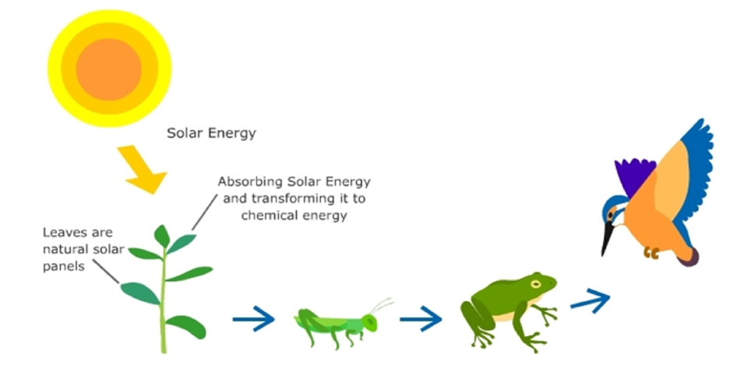
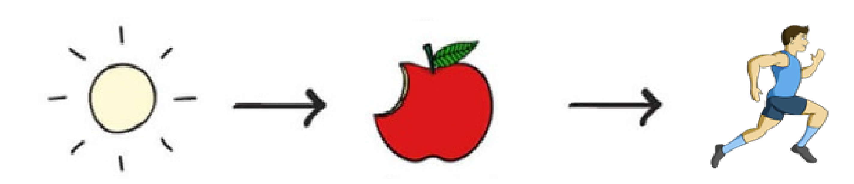
Energijos virsmai
S
Energijos virsmai yra vienos energijos rūšies pasikeitimas į kitą.
Saulės energija
Cheminė energija
Kinetinė energija
Saulės energija
Sugeria saulės energiją ir paverčia ją chemine energija
Lapai yra natūralios saulės baterijos

Slide 3
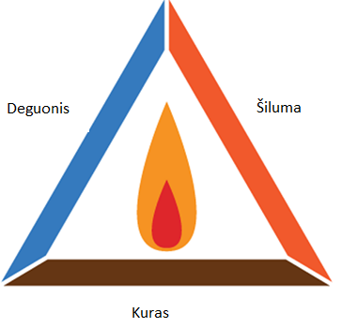
Degimas
Kurą įkaitinus iki užsidegimo temperatūros, ryšiai tarp jį sudarančių dalelių nutrūksta.
Degimas – oksidacijos reakcija, kurios metu degios medžiagos atomai susijungia su ore esančio deguonies atomais.
Dėl to išsiskiria šiluma, kurią žmogus panaudoja savo reikmėms.

Slide 4


Savitoji kuro degimo šiluma
Šilumos kiekis, išsiskiriantis visiškai sudegus 1 kg kietojo, skystojo ar dujinio kuro.
$$q=\frac{Q}{m}$$
$$\left[q\right]=1\frac{J}{kg}$$

Slide 5
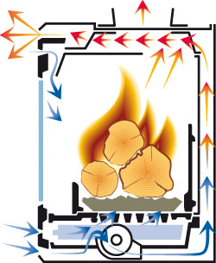
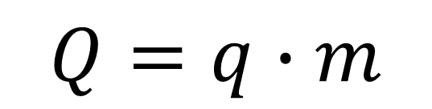
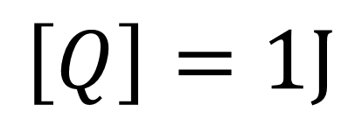
Kuro degimo šiluma
Šilumos kiekis, kurį išskiria visiškai sudegdamas kuras.
$$Q=q∙m$$
$$\left[Q\right]=1J$$

Slide 6
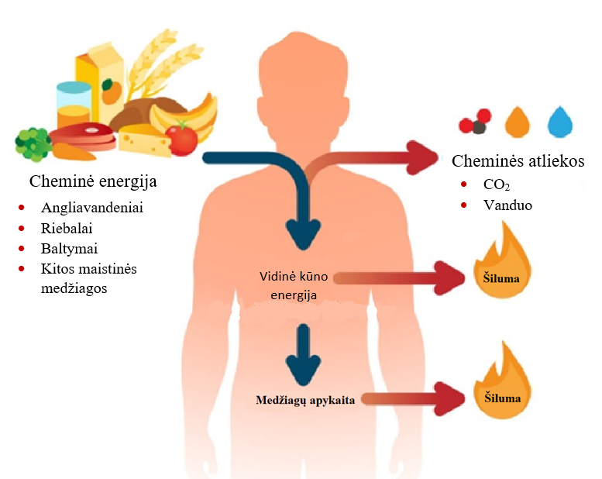
Maisto produktų energetinė vertė
Reiškiama kilodžauliais (kJ) arba kilokalorijomis (kcal) dažniausiai 100 g produkto.
Maisto produktų energija apskaičiuojama pagal jų sudedamųjų dalių (angliavandenių, baltymų, riebalų) kiekį ir energinę vertę.

Slide 7
Eksperimento tikslas: Nustatyti įvairių maisto produktų energetinę vertę.
Uždaviniai:
Surasti informaciją apie maisto produktų energiją, energijos virsmus, apie jų maistines savybes.
Atlikti tyrimą.
Apskaičiuoti maisto produktų energetinę vertę, pagal gautą vandens šilumos kiekį.
Palyginti gautus rezultatus su gamintojų informacija apie produktų energetinę vertę.

Slide 8
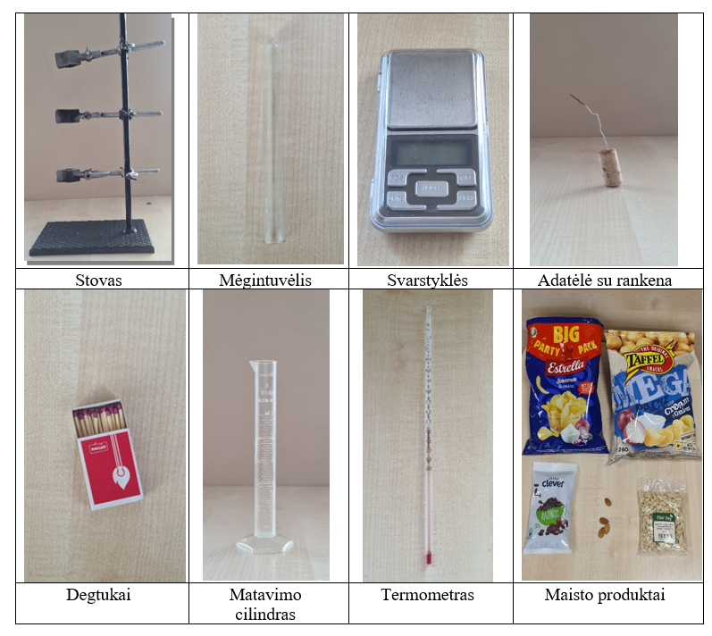
Darbo priemonės

Slide 9
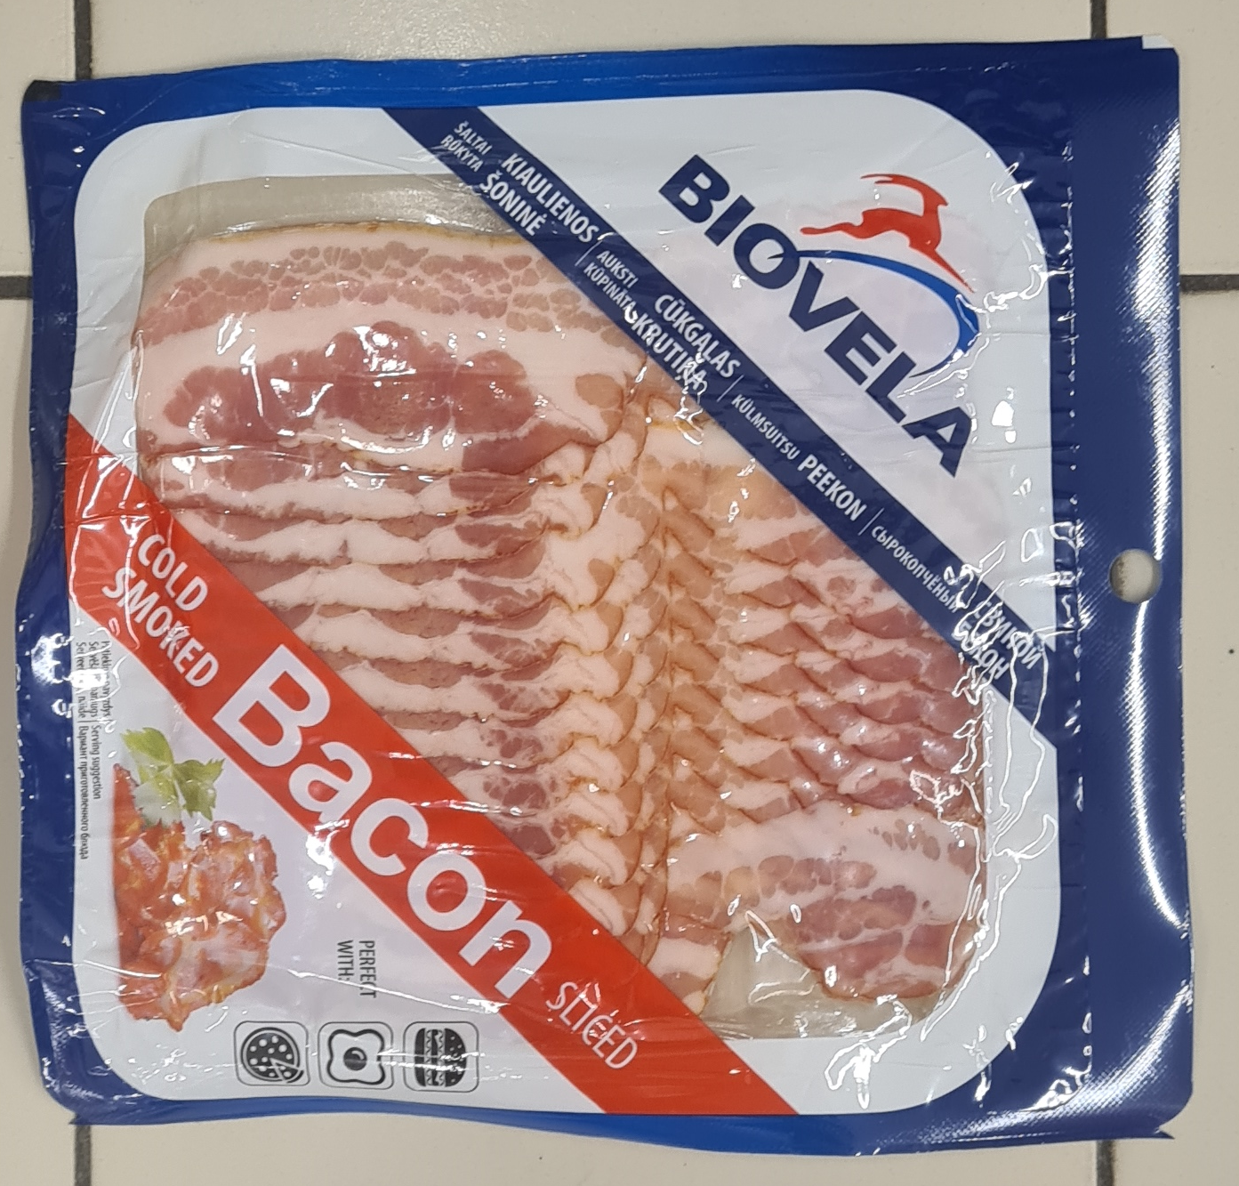
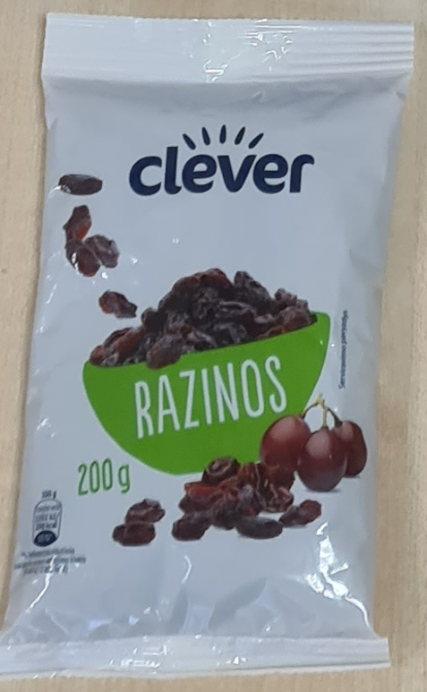
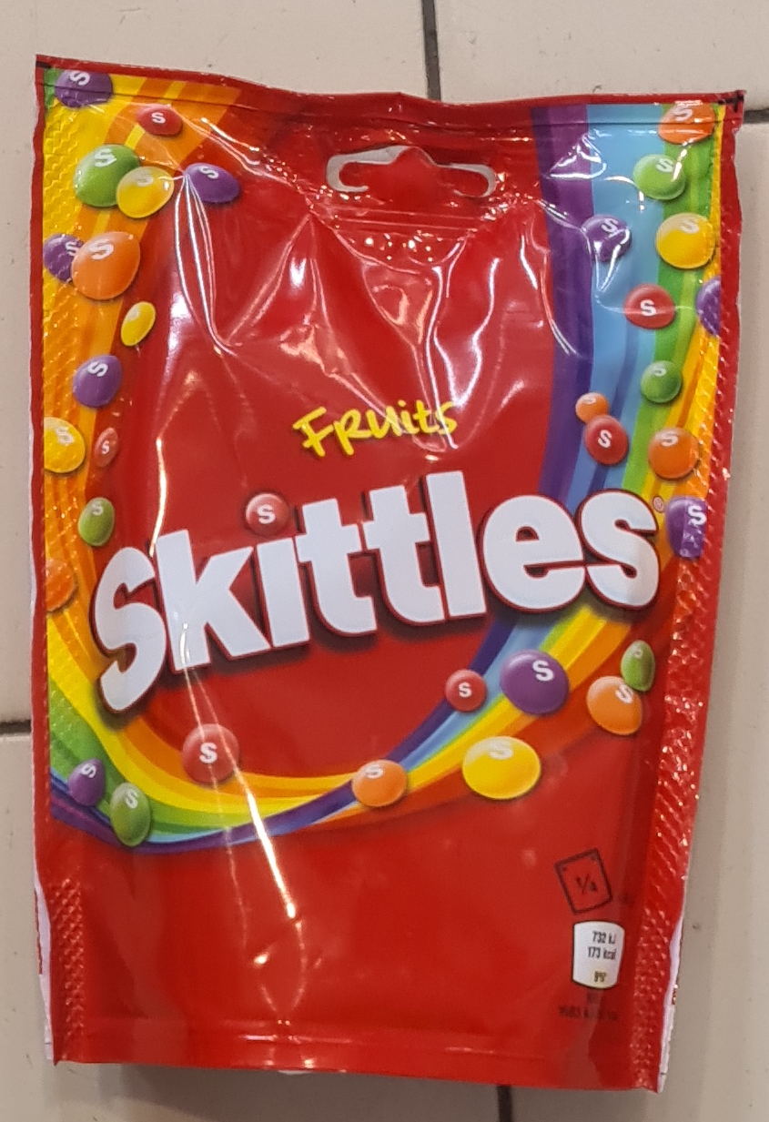
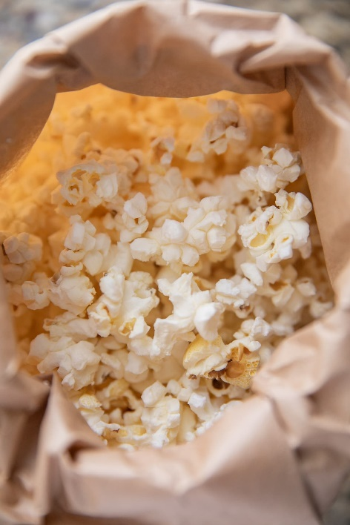
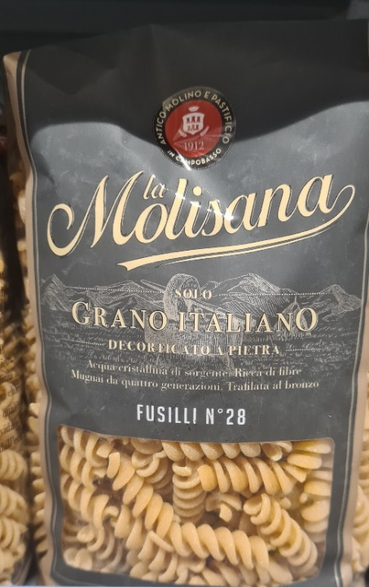
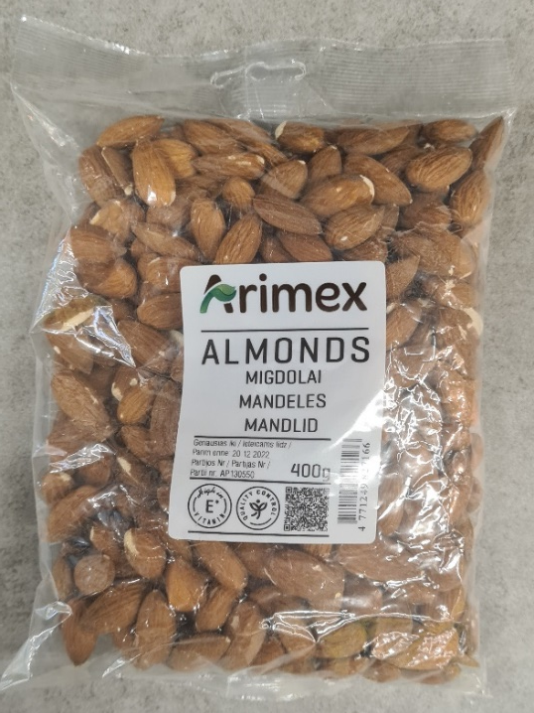
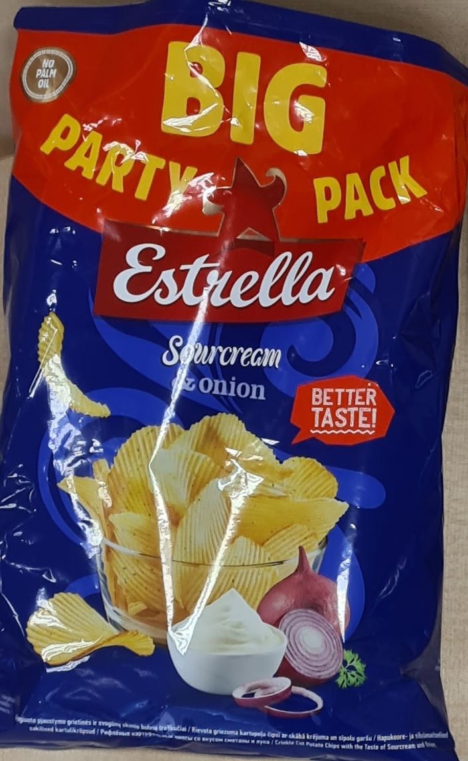
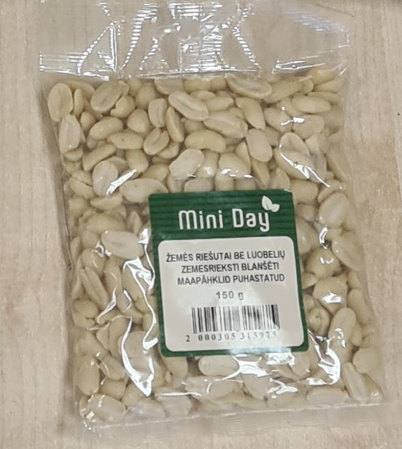
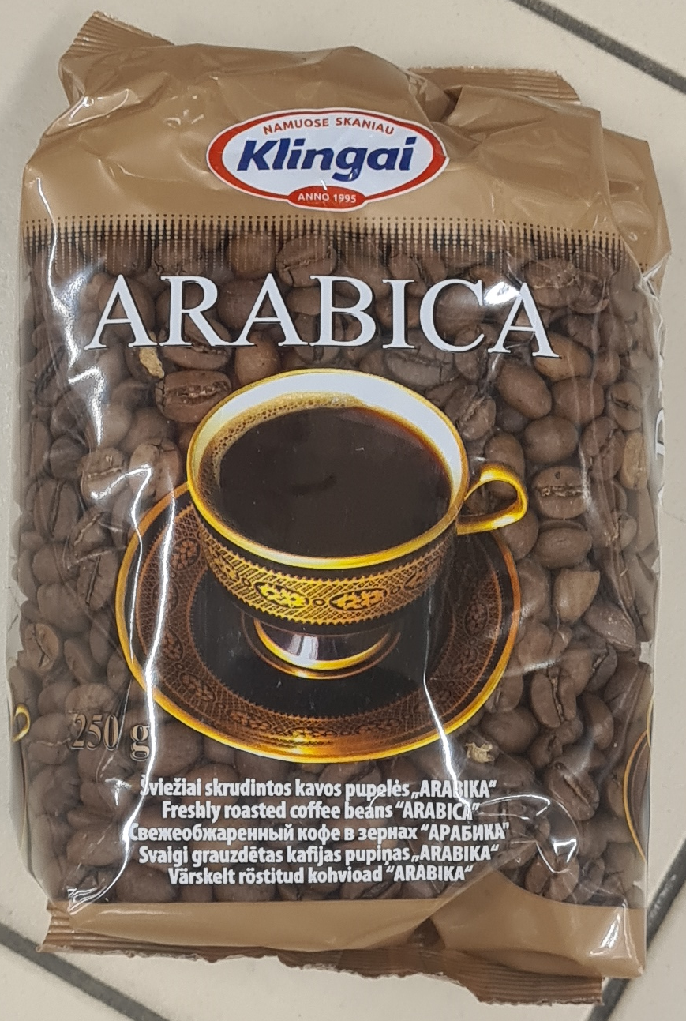
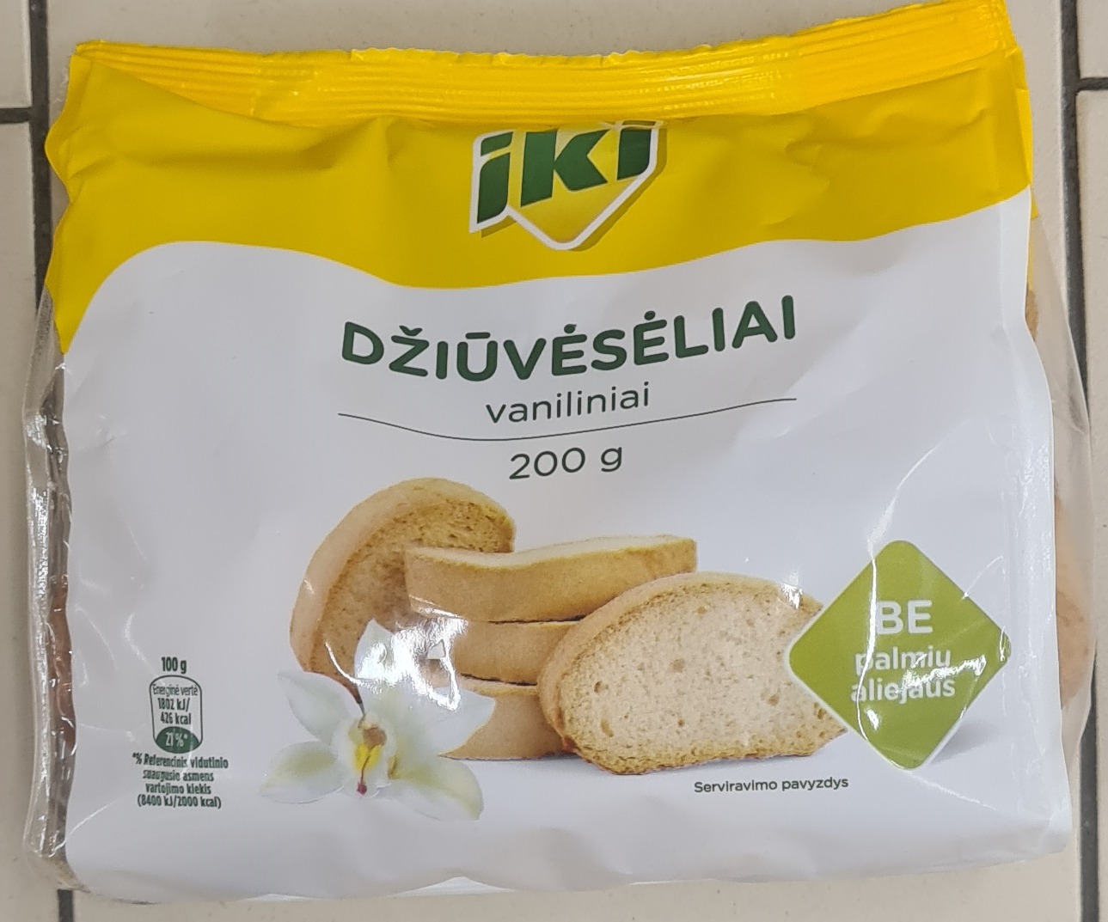
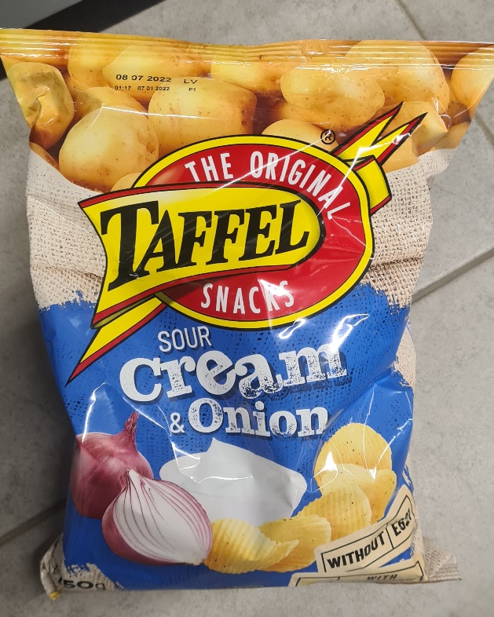
Naudojami maisto produktai

Slide 10
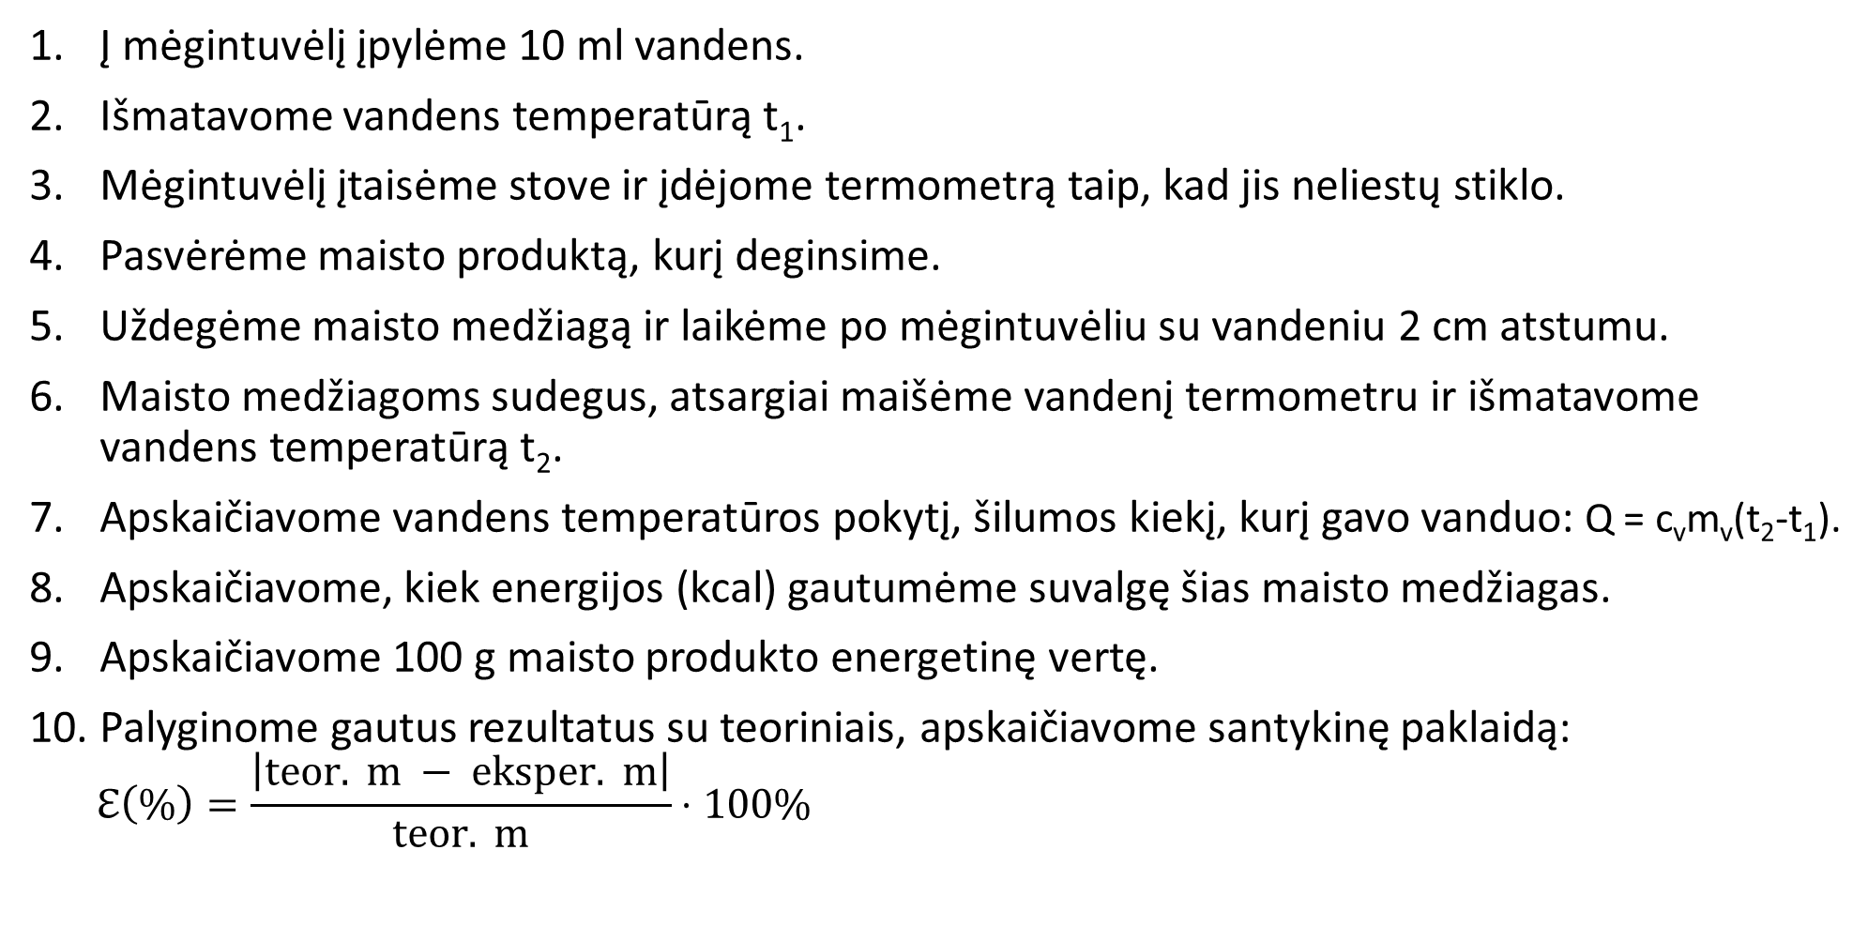
Darbo eiga
Į mėgintuvėlį įpylėme 10 ml vandens.
Išmatavome vandens temperatūrą t₁.
Mėgintuvėlį įtaisėme stove ir įdėjome termometrą taip, kad jis neliestų stiklo.
Pasvėrėme maisto produktą, kurį deginsime.
Uždegėme maisto medžiagą ir laikėme po mėgintuvėliu su vandeniu 2 cm atstumu.
Maisto medžiagoms sudegus, atsargiai maišėme vandenį termometru ir išmatavome vandens temperatūrą t₂.
Apskaičiavome vandens temperatūros pokytį, šilumos kiekį, kurį gavo vanduo: Q = c_{v}m_{v}(t₂-t₁).
Apskaičiavome, kiek energijos (kcal) gautumėme suvalgę šias maisto medžiagas.
Apskaičiavome 100 g maisto produkto energetinę vertę.
Palyginome gautus rezultatus su teoriniais, apskaičiavome santykinę paklaidą:
$$ℇ\left(\%\right)=\frac{\left|teor. m − eksper. m\right|}{teor. m}⋅100\%$$

Slide 11
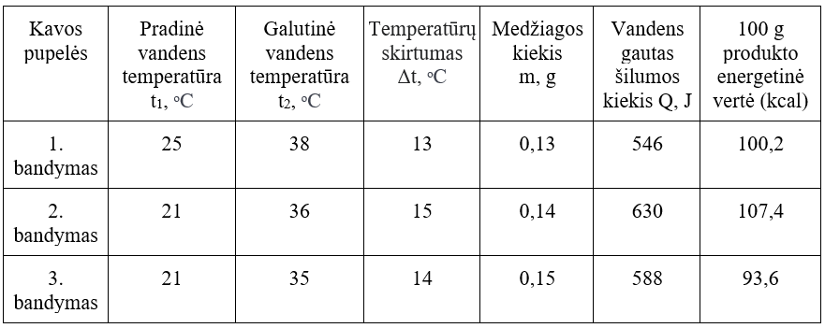
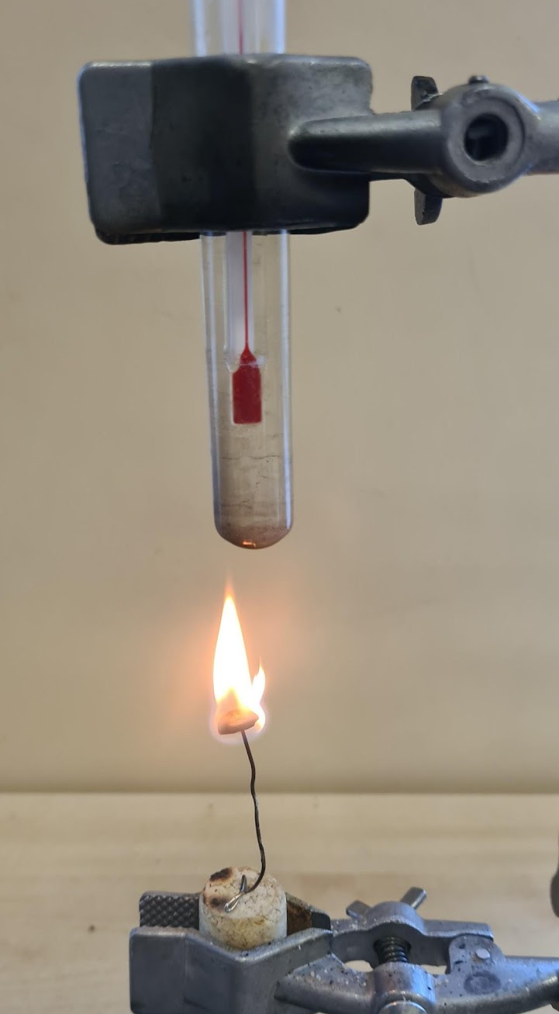
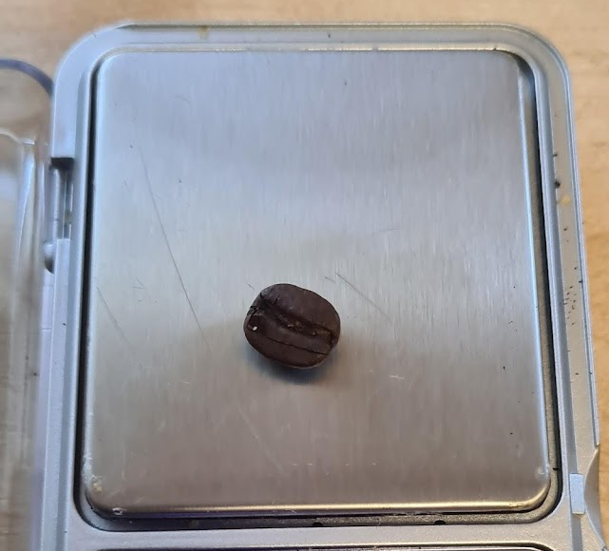

Slide 12
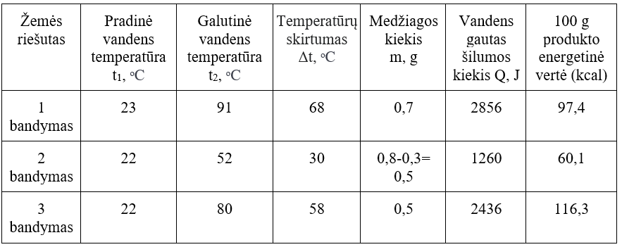
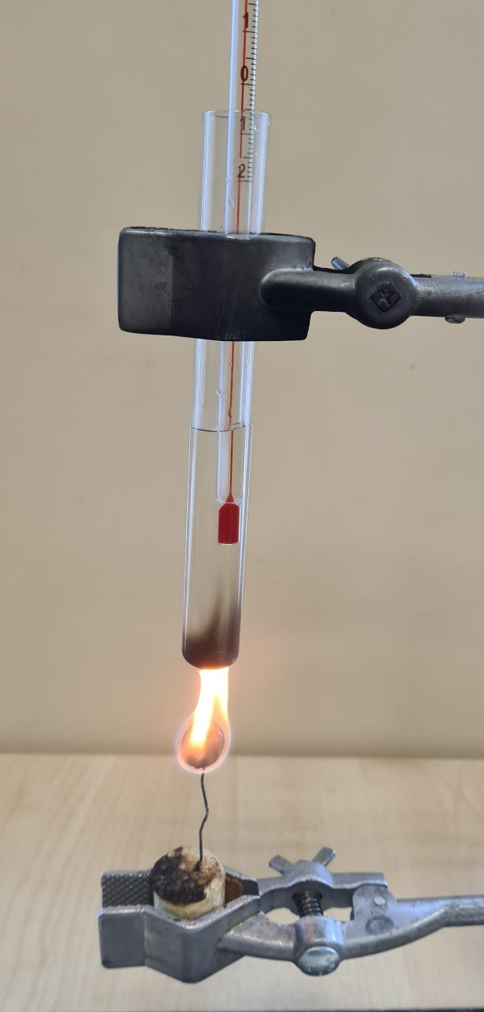
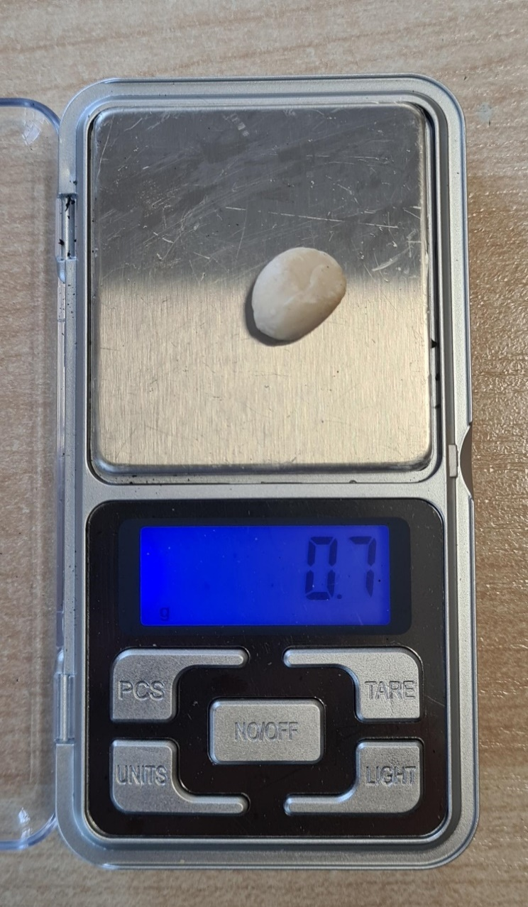

Slide 13
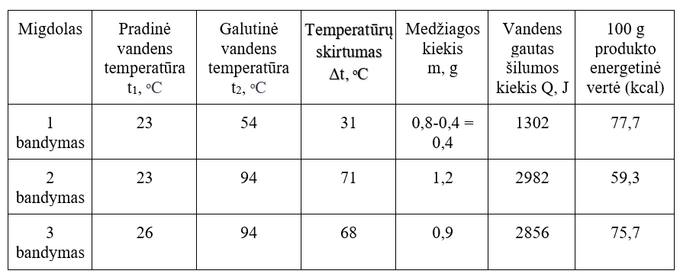
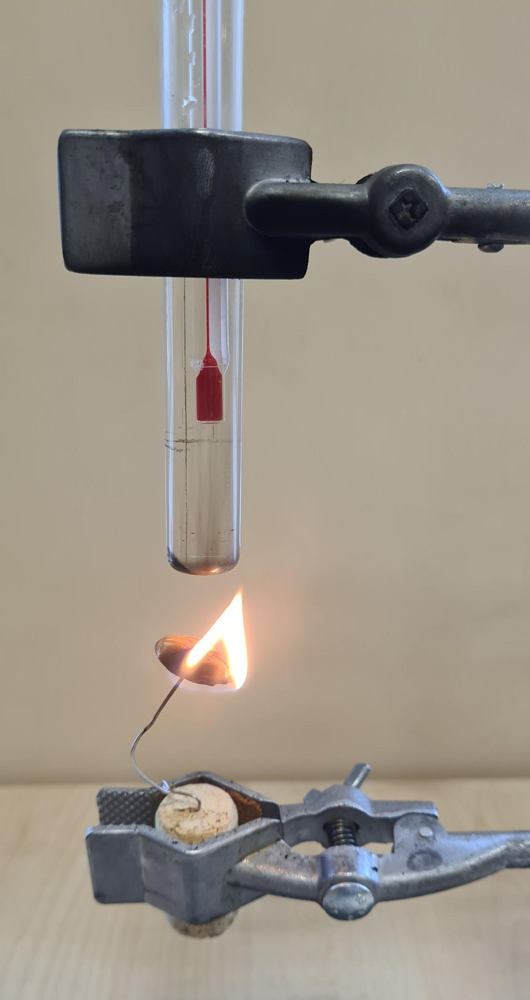
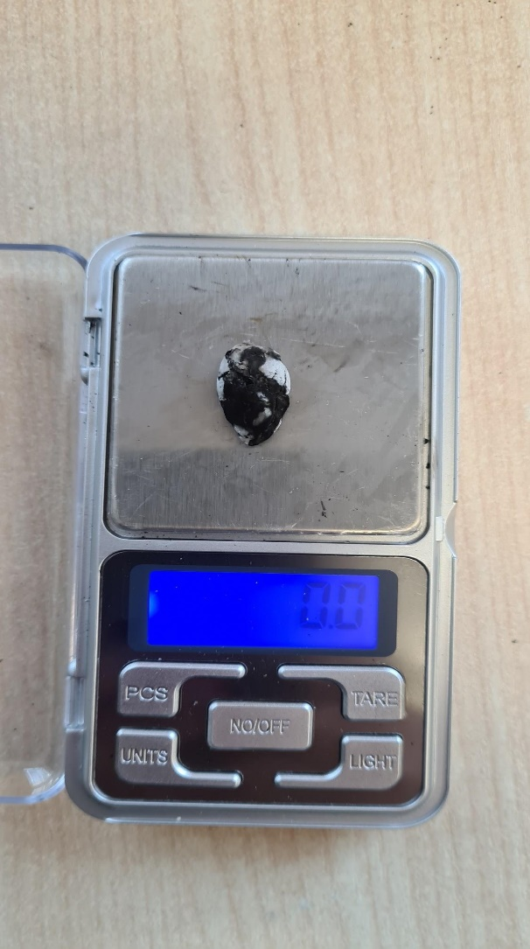

Slide 14
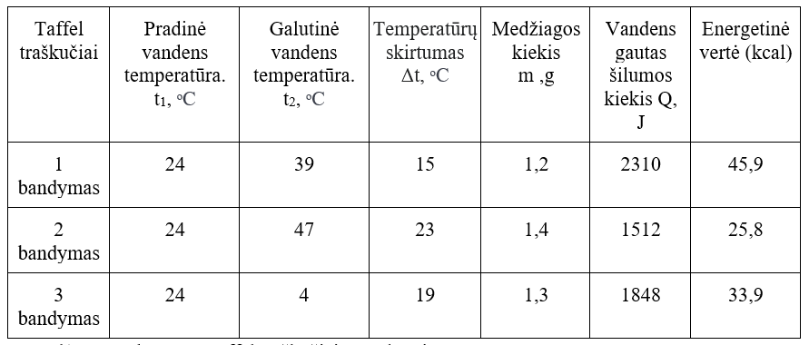
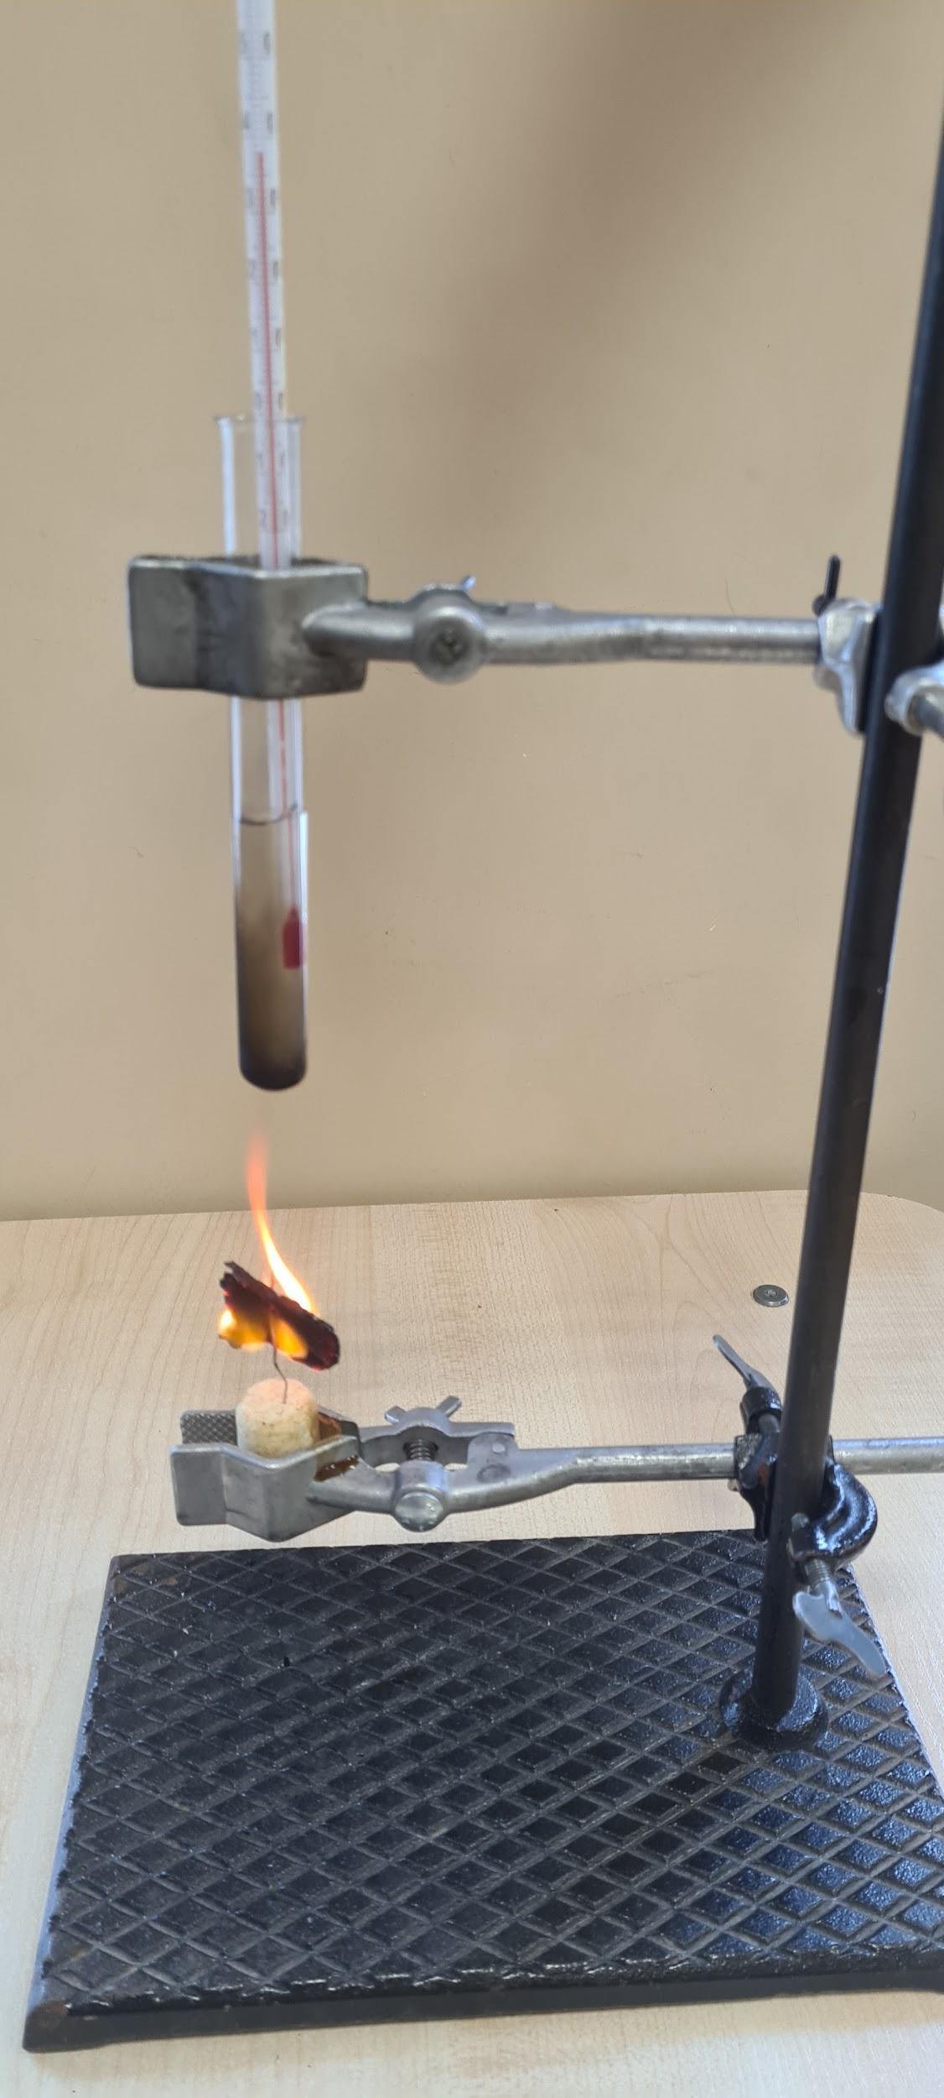
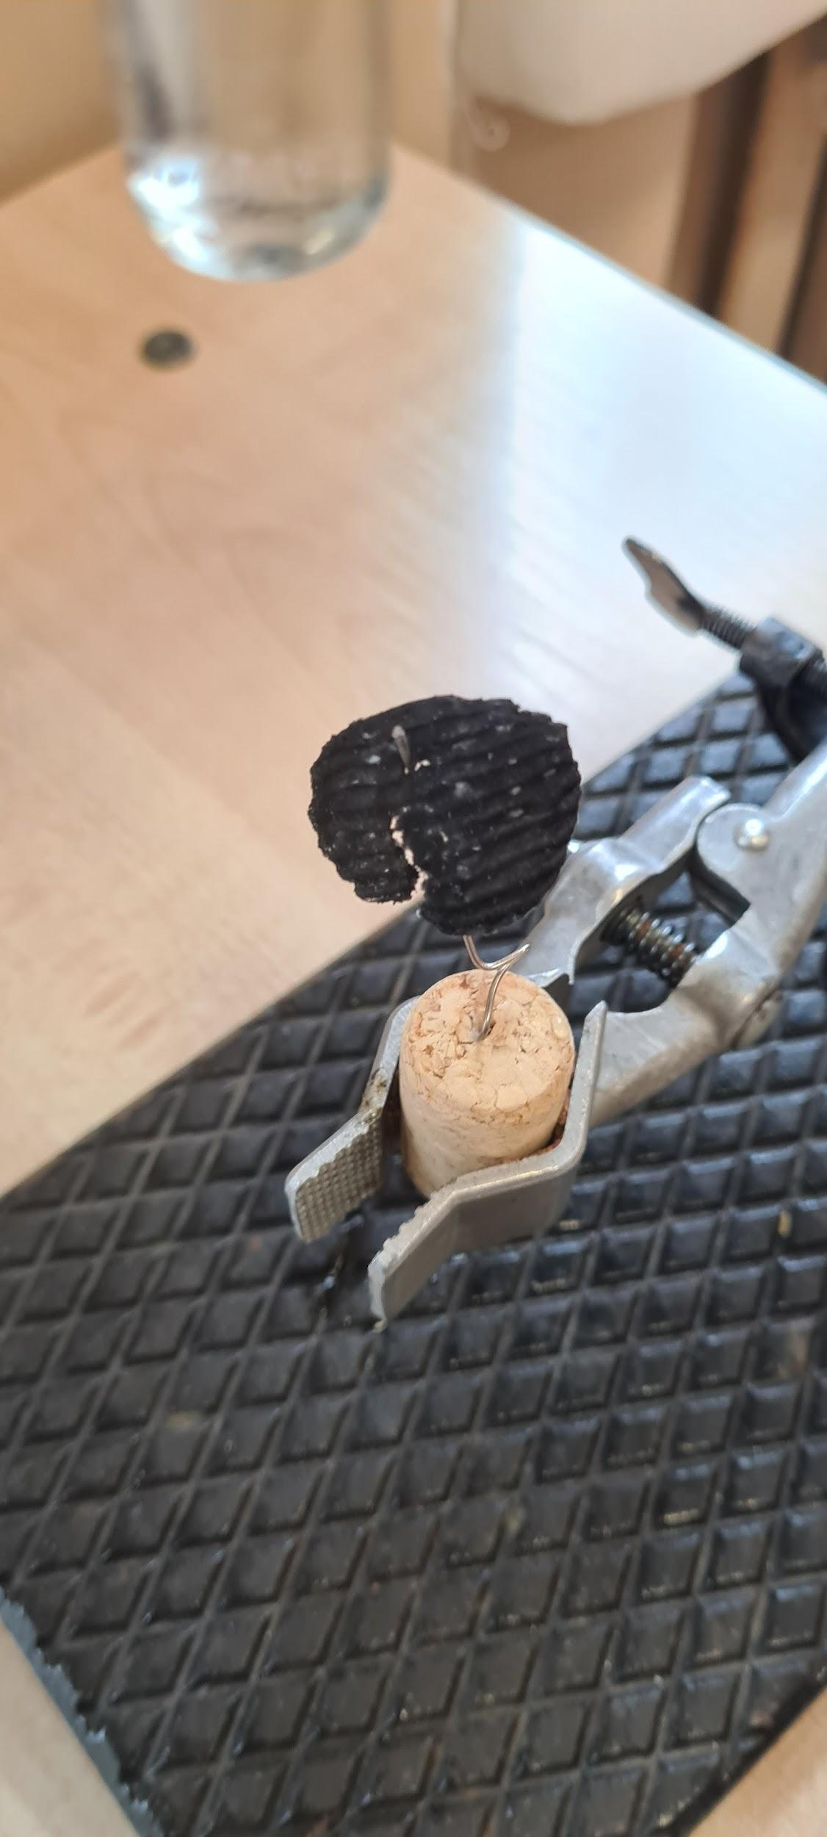

Slide 15
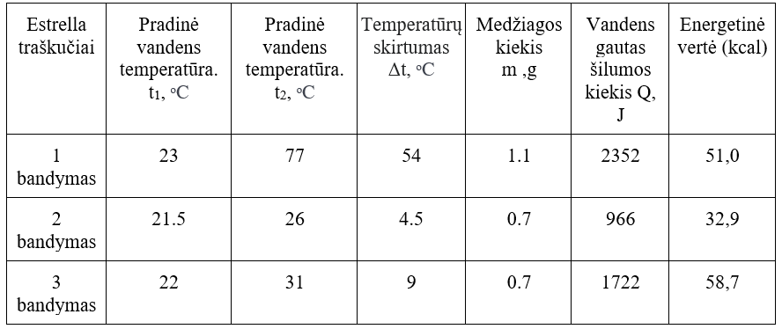
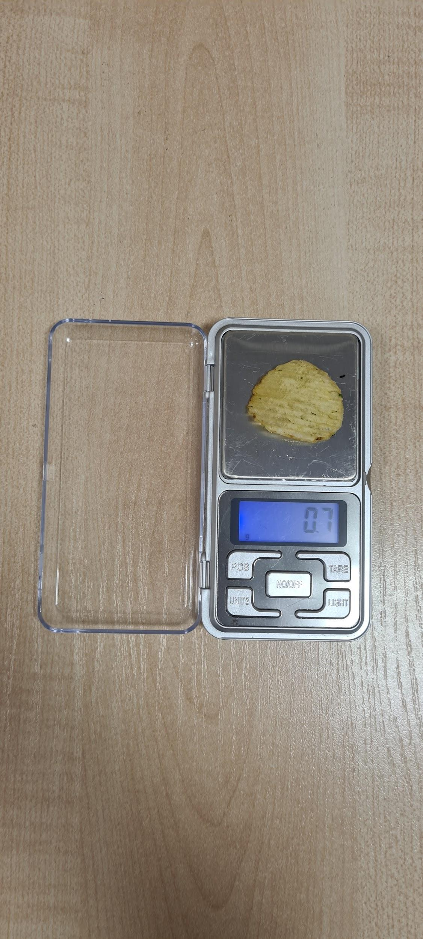
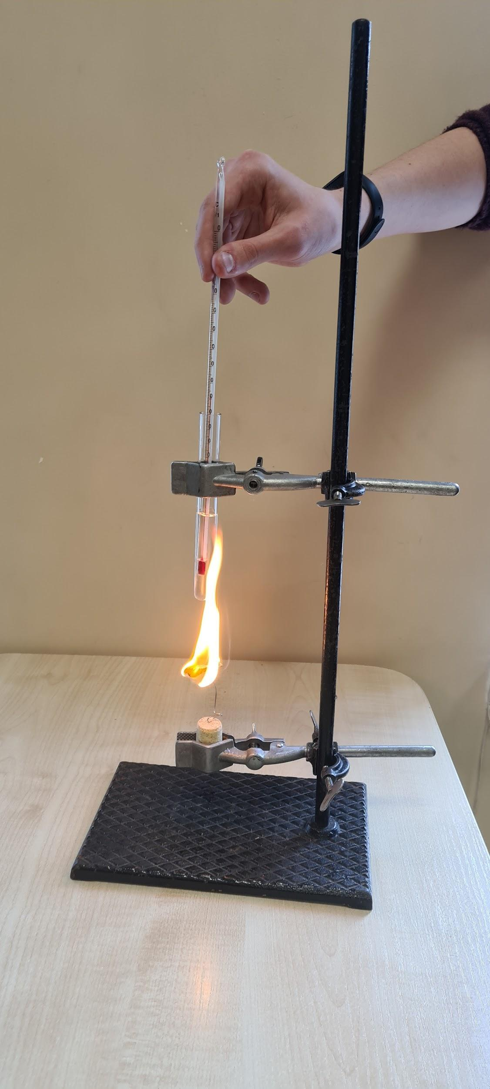

Slide 16
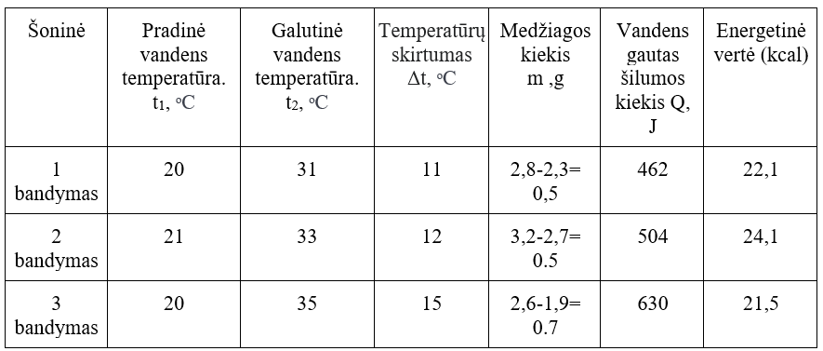
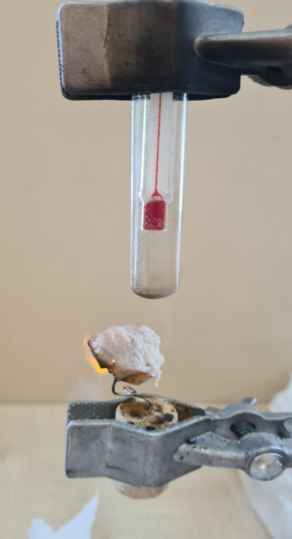
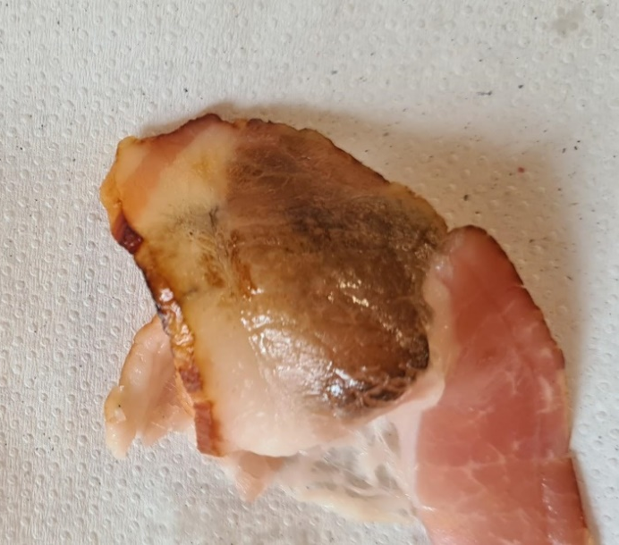

Slide 17
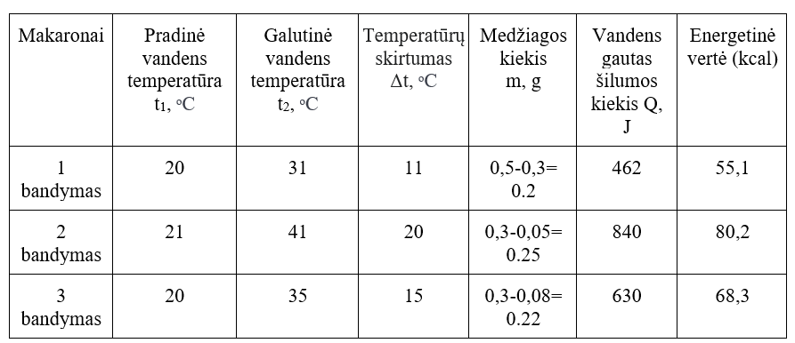
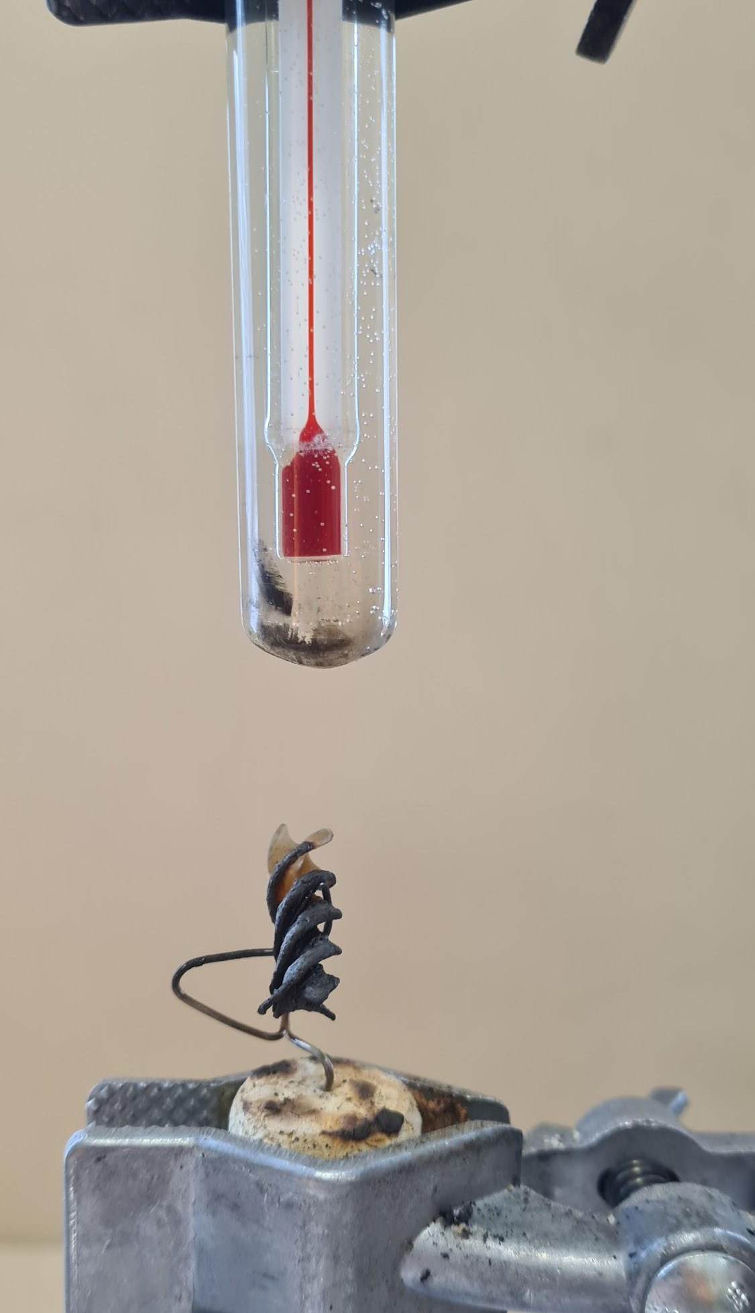
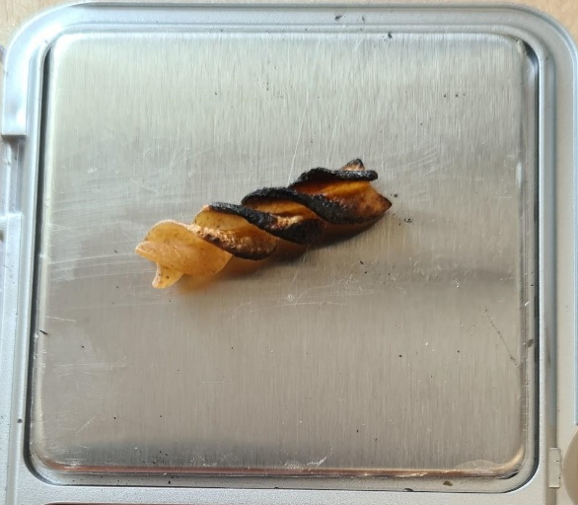

Slide 18
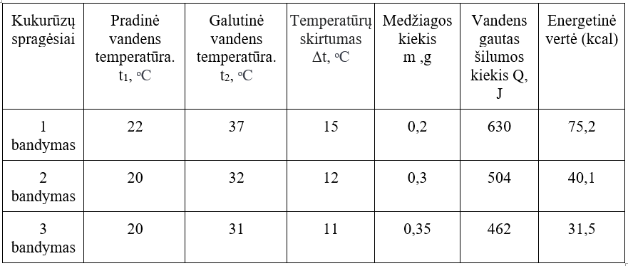
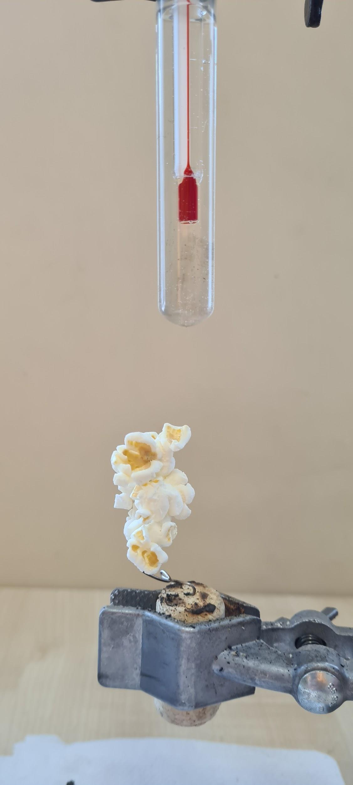

Slide 19
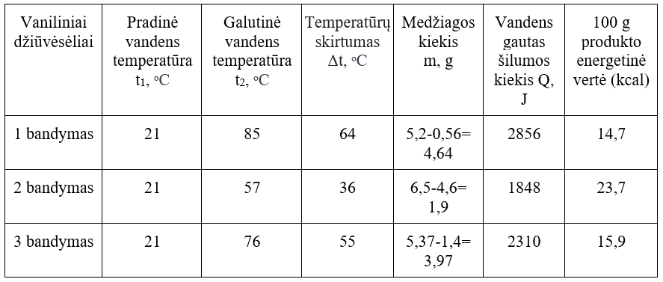
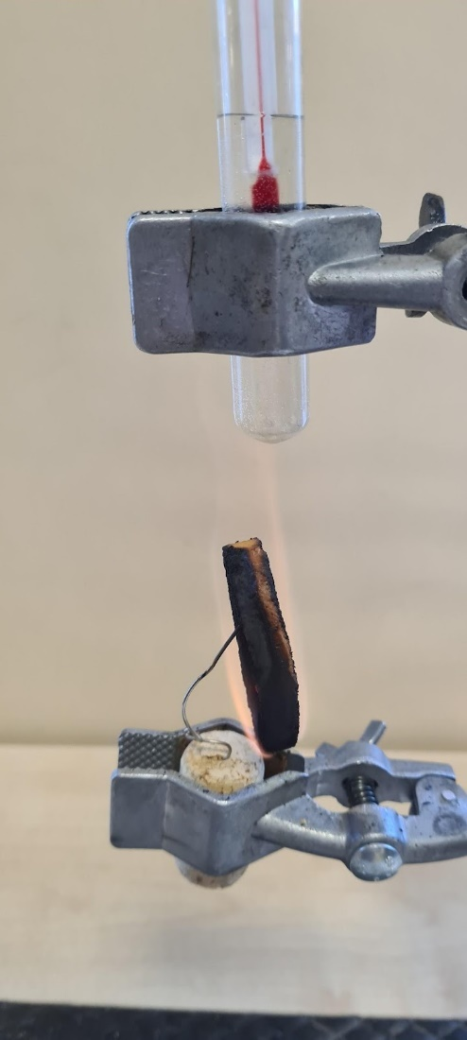
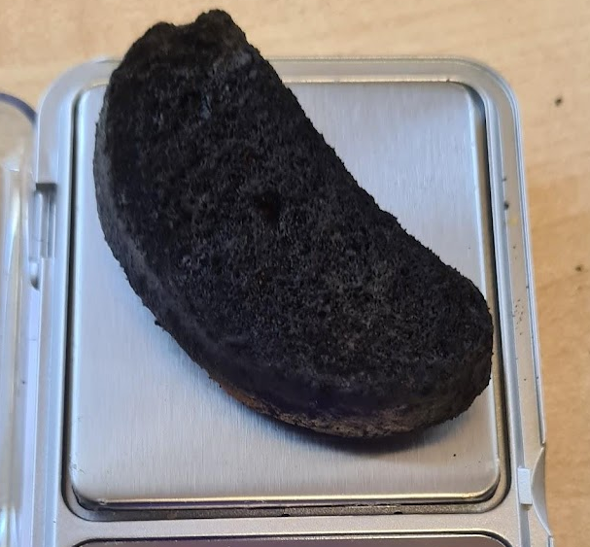

Slide 20
Rezultatų analizė

Slide 22
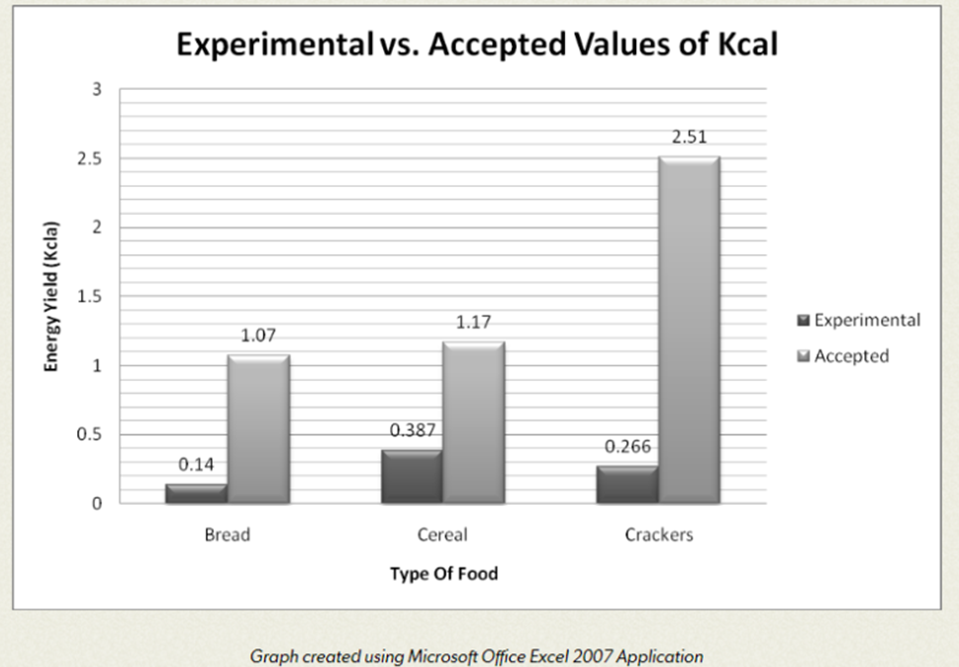
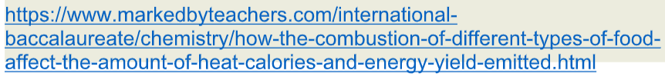

Slide 24
Išvados
Nustatėme įvairių produktų energetinę vertę, apskaičiuota vertė mažesnė nei teorinė dėl paklaidų, šilumos energijos nuostolių.
Suskaičiavome, kad didžiausia santykinė paklaida buvo 95.75 % (vanilinių džiūvesėlių), o mažiausia santykinė paklaida buvo 47.1 % (kukurūzų spragėsių).

Slide 25
Išvados
3. Paklaidos atsirado dėl:
  Matavimo prietaisų paklaida: termometro (± 0.05 ᵒC), svarstyklių (± 0.05 g).
  Mėgintuvėlis ir jį laikantis metalinis laikiklis sugeria dalį išskirtos šiluminės energijos.
  Liepsna juda, netolygiai šildo mėgintuvėlį.
  Vanduo vėsta, tai ypač pasijaučia bandymuose, kai degė lėtai arba nustojo degti.
  Naudoti tikslesnes svarstykles, kurios galėtų išmatuoti nesudegusio maisto produkto masę.

Slide 26
Išvados
4. Padidinti tikslumą galima:
  Mėgintuvėlį izoliuoti kalorimetru, kad neprarastų šiluminės energijos.
  Norint nustatyti tikslesnę temperatūrą, naudoti skaitmeninį termometrą.
  Neleisti susidaryti suodžiams, nes jie nepraleidžia šilumos.
  Maistinių medžiagų naudoti tikslią, vienodą masę.
  Atlikti daugiau bandymų, nes buvo labai skirtingi rezultatai.
  Geriau įtvirtinti medžiagą ant adatėlės, kad produktas nejudėtų ir visa šiluma tektų vandeniui.
  Naudoti tikslesnes svarstykles, kurios galėtų išmatuoti nesudegusio maisto produkto masę.

Slide 27
Testas

Slide 28

1 klausimas
Kiek procentų žmogaus organizmo energijos yra naudojama maisto virškinimui?
60%
30%
10%
90%
(Teisingas atsakymas)

Slide 29

2 klausimas
Koks yra energijos fizikinis matavimo vienetas?
Vatas
Kalorija
Džaulis
Kilogramas
(Teisingas atsakymas)

Slide 30

3 klausimas
Kokia yra 1 kalorijos vertė džauliais?
1 J
4,19 J
9,3 kcal
1000 J
(Teisingas atsakymas)
Kalorijos

Slide 31

4 klausimas
Kiek kilokalorijų yra 1 grame riebalų?
4,1 kcal
9,3 kcal
1 kcal
0,1 kcal
(Teisingas atsakymas)

Slide 32

5 klausimas
Kokia yra saulės energijos naudojimo prasmė gyvų organizmų ir ekosistemų veikloje?
Pagaminti anglies dioksidą ir vandenį
Gaminti organines medžiagas
Skleisti energiją kiekvienam žingsniui
Sunaikinti energiją
(Teisingas atsakymas)

Slide 33

6 klausimas
Kaip organizmai paverčia maistą į energijos atsargas?
Maistas yra tiesiog saugomas kaip medžiaga
Maistas skrandyje ir žarnyne suskaidomas, išsiskiria maistingosios medžiagos, kurios absorbuojamos į kraują ir paskirstomos ląstelėms
Ląstelės naudoja gliukozę ir riebiąsias rūgštis kaip degalus, reikalingus energijai gauti
Organizmai paverčia maistą į energiją tiesiog laikydami jį savo organizmuose
(Teisingas atsakymas)

Slide 34

7 klausimas
Kodėl beveik visos Žemėje vartojamos energijos pradinis šaltinis yra Saulė?
Saulė yra nemokama ir lengvai prieinama
Saulės energija yra nešvaria ir neveikia aplinkos gerovės
Saulė yra vienintelis energijos šaltinis, esantis Žemėje
Saulė yra pagrindinis organizmų ir ekosistemų energijos šaltinis
(Teisingas atsakymas)

Slide 35

8 klausimas
Koks yra degimo pagrindinis komponentas?
Degi medžiaga
Deguonis
Uždegimo šaltinis
Visi aukščiau išvardinti
(Teisingas atsakymas)

Slide 36

9 klausimas
Kokie yra trys šilumos perdavimo būdai?
Kondensacija, sublimacija, difuzija
Konvekcija, šilumos laidumas, šiluminis spinduliavimas
Elektros srovė, magnetinis laukas, gravitacija
Temperatūros svyravimai, slėgio pokyčiai, jūros srovės
(Teisingas atsakymas)

Slide 37

10 klausimas
Savitoji šiluma – tai:
Šilumos kiekis, kurį gausime iš degimo proceso
Šilumos kiekis, kurio reikia 1 kg medžiagos temperatūrai pakelti vienu laipsniu celsijaus
Vidinės energijos kiekis, kurio kūnas netenka arba kurį gauna šilumos perdavimo būdu
Medžiagos kiekis, kuris dalyvauja degimo procese
(Teisingas atsakymas)

Slide 38
Užduotis
Lentelėje yra pateiktas pietų gimnazijoje valgiaraščio pavyzdys.
Patiekalo pavadinimas | Išeiga, g | Energetinė vertė, kcal
Daržovių sriuba (brokoliai, žiediniai kopūstai, šparaginės pupelės) | 200 | 172,55
Grietinė (30 %) | 20 | 57,60
Vištienos kepsnys iš krosnies | 120 | 207,72
Virti ryžiai | 100 | 198,75
Morkų-salierų salotos | 100 | 102,59
Švž. agurko lazdelės | 20 | 2,10
Vanduo | 200 | 0

Slide 39
Nustatykite, kiek energijos (J) mokinys gauna iš kiekvieno patiekalo?
Kam lygi kiekvieno produkto savitoji degimo šiluma?
Kurio patiekalo savitoji degimo šiluma artima sausų malkų savitajai šilumai?
Rekomenduojama 15-18 metų amžiaus vaikams paros energetinė norma yra 2400 kcal (mergaitėms), 2800 kcal (berniukams). Esant keturių kartų valgymo režimui, pietūs turi sudaryti iki 40 % energinės vertės. Ar pasiūlytas pietų valgiaraštis atitinka nurodytus reikalavimus?

Slide 40
1 kcal = 4.1841 kJ
1. Užduoties sprendimas
Patiekalo pavadinimas | Išeiga, g | Energetinė vertė, kcal | Energijos vertė, kJ
Daržovių sriuba (brokoliai, žiediniai kopūstai, šparaginės pupelės) | 200 | 172,55 | 721.97
Grietinė (30 %) | 20 | 57,60 | 241
Vištienos kepsnys iš krosnies | 120 | 207,72 | 869.1
Virti ryžiai | 100 | 198,75 | 831.6
Morkų-salierų salotos | 100 | 102,59 | 429.25
Švž. agurko lazdelės | 20 | 2,10 | 8.79
Vanduo | 200 | 0 | 0

Slide 41

  Savitoji kuro degimo šiluma
2. Užduoties sprendimas
Patiekalo pavadinimas | Išeiga, g | Energetinė vertė, kcal | Energijos vertė, kJ | Savitoji degimo šiluma, J/kg
Daržovių sriuba (brokoliai, žiediniai kopūstai, šparaginės pupelės) | 200 | 172,55 | 721,97 | 3,61·10⁶
Grietinė (30 %) | 20 | 57,60 | 241 | 1,21·10⁷
Vištienos kepsnys iš krosnies | 120 | 207,72 | 869,1 | 7,24·10⁶
Virti ryžiai | 100 | 198,75 | 831,6 | 8,32·10⁶
Morkų-salierų salotos | 100 | 102,59 | 429,25 | 4,29·10⁶
Švž. agurko lazdelės | 20 | 2,10 | 8,79 | 4,4·10⁵
Vanduo | 200 | 0 | 0 | 0

Slide 42
3. Užduoties sprendimas
Sausų malkų savitoji šiluma q = 1·10⁷ J/kg
Artimiausia yra grietinės savitoji šiluma 1,2·10⁷ J/kg
Patiekalo pavadinimas | Išeiga, g | Energetinė vertė, kcal | Energijos vertė, kJ | Savitoji degimo šiluma, J/kg
Daržovių sriuba (brokoliai, žiediniai kopūstai, šparaginės pupelės) | 200 | 172,55 | 721,97 | 3,61·10⁶
Grietinė (30 %) | 20 | 57,60 | 241 | 1,21·10⁷
Vištienos kepsnys iš krosnies | 120 | 207,72 | 869,1 | 7,24·10⁶
Virti ryžiai | 100 | 198,75 | 831,6 | 8,32·10⁶
Morkų-salierų salotos | 100 | 102,59 | 429,25 | 4,29·10⁶
Švž. agurko lazdelės | 20 | 2,10 | 8,79 | 4,4·10⁵
Vanduo | 200 | 0 | 0 | 0

Slide 43
4. Užduoties sprendimas
Pasiūlyto valgiaraščio bendra energinė vertė yra:
172,55 kcal + 57,60 kcal + 207,72 kcal + 198,75 kcal + 102,59 kcal + 2,10 kcal = 741,31 kcal
Kadangi pietūs turėtų sudaryti iki 40 % bendros energinės vertės, reikia apskaičiuoti, kiek procentų bendros energinės vertės sudaro pasiūlytas valgiaraštis:
(741,31 kcal / 2400 kcal) x 100% = 30,89%
Matome, kad pasiūlytas pietų valgiaraštis sudaro 30,89 % paros energinės normos, taigi jis atitinka nurodytus reikalavimus.

Slide 44
Literatūra
https://www.sace.sa.edu.au/documents/652891/8cabda93-40a5-4b94-9123-c21c15c93610
https://de2.lt/naudinga-informacija/lentel%C4%97s/772-%C5%A1ilumos-perdavimo-b%C5%ABdai-konvekcija,-spinduliavimas,-%C5%A1iluminis-laidumas
https://www.youtube.com/watch?v=HpCvWuvCUoA&ab_channel=MooMooMathandScience
https://schoolworkhelper.net/lab-answers-energy-from-burning-food/
https://lt.wikipedia.org/wiki/Maistin%C4%97s_med%C5%BEiagos
https://produktaisportui.lt/informacija/17-maisto-produktu-energetine-verte
https://www.vle.lt/straipsnis/energine-verte/
https://lt.wikipedia.org/wiki/Kalorija
https://www.markedbyteachers.com/international-baccalaureate/chemistry/how-the-combustion-of-different-types-of-food-affect-the-amount-of-heat-calories-and-energy-yield-emitted
https://e-seimas.lrs.lt/portal/legalAct/lt/TAD/TAIS.91054/asr galiojanti suvestinė redakcija (nuo 2016-07-06)
http://www.daukanto.vilnius.lm.lt/doc/Maitinimas/Valgiara%C5%A1tis%202023_03_09.pdf
V. Valentinavičius, Vadovėlis „Fizika“ 9 klasei. – Kaunas: Šviesa, 2005

Slide 45


Ačiū už dėmesį!

